Slide 1

TRƯỜNG ĐH SƯ PHẠM KỸ THUẬT VĨNH LONG
BÀI BÁO CÁO: XỬ LÝ ẢNH
Chủ đề 10: PHÂN ĐOẠN DỰA TRÊN CƯỜNG ĐỘ

Slide 2


TRƯỜNG ĐH SƯ PHẠM KỸ THUẬT VĨNH LONG
LÊ NGUYỄN QUANG BÌNH – 21022010
Thành viên:
NGUYỄN VĂN HOÀNG - 21022011
NGUYỄN THỊ BÍCH NGỌC – 21022021

Slide 3
I. GIỚI THIỆU PHÂN ĐOẠN ẢNH
II. GIỚI THIỆU PHÂN ĐOẠN DỰA TRÊN CƯỜNG ĐỘ
Nội dung
Giới thiệu về xử lý ảnh
III. CÁC PHƯƠNG PHÁP PHÂN ĐOẠN
2. Phân ngưỡng ảnh
3. Ngưỡng đơn
4. Ngưỡng kép
5. Phân ngưỡng cục bộ
TRƯỜNG ĐH SƯ PHẠM KỸ THUẬT VĨNH LONG
6. Phân ngưỡng toàn cục
7. Tác động của chiếu sáng và nhiễu đối với phân ngưỡng

Slide 4
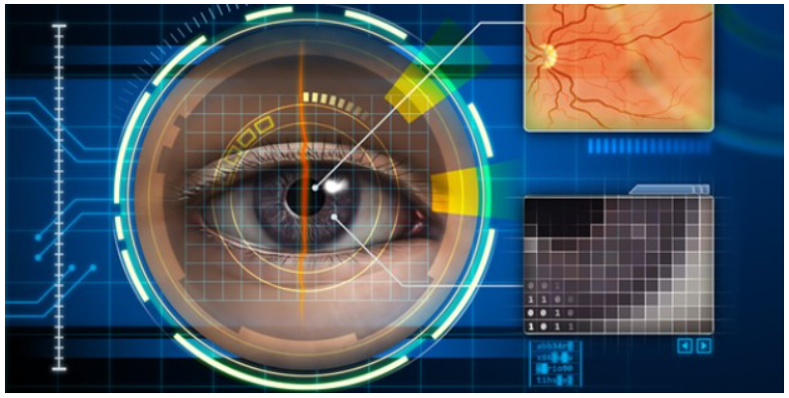
TRƯỜNG ĐH SƯ PHẠM KỸ THUẬT VĨNH LONG
Giới thiệu về xử lý ảnh
Xử lý ảnh là quá trình xử lý và chỉnh sửa ảnh số bằng các phương pháp số học và thuật toán để cải thiện chất lượng ảnh, thay đổi các thuộc tính của ảnh và phân tích nội dung của ảnh.
Quá trình xử lý ảnh bao gồm các bước như tiền xử lý, trích xuất đặc trưng, xử lý đặc trưng và tái tạo ảnh.

Slide 5
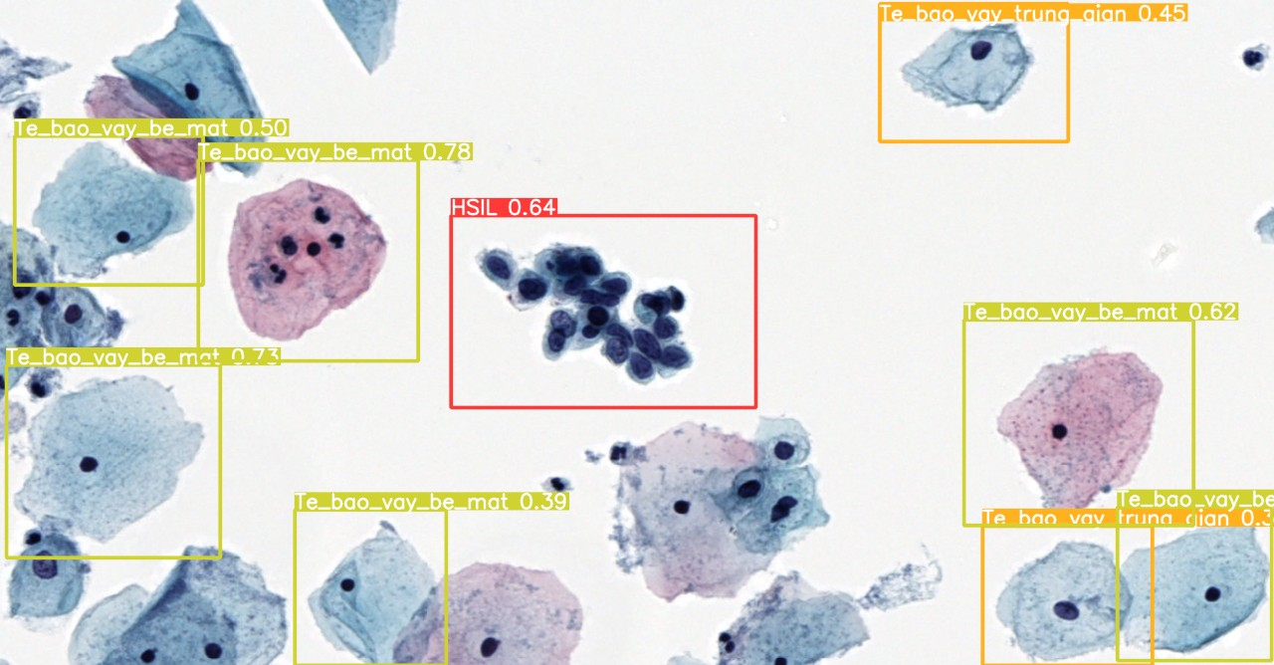
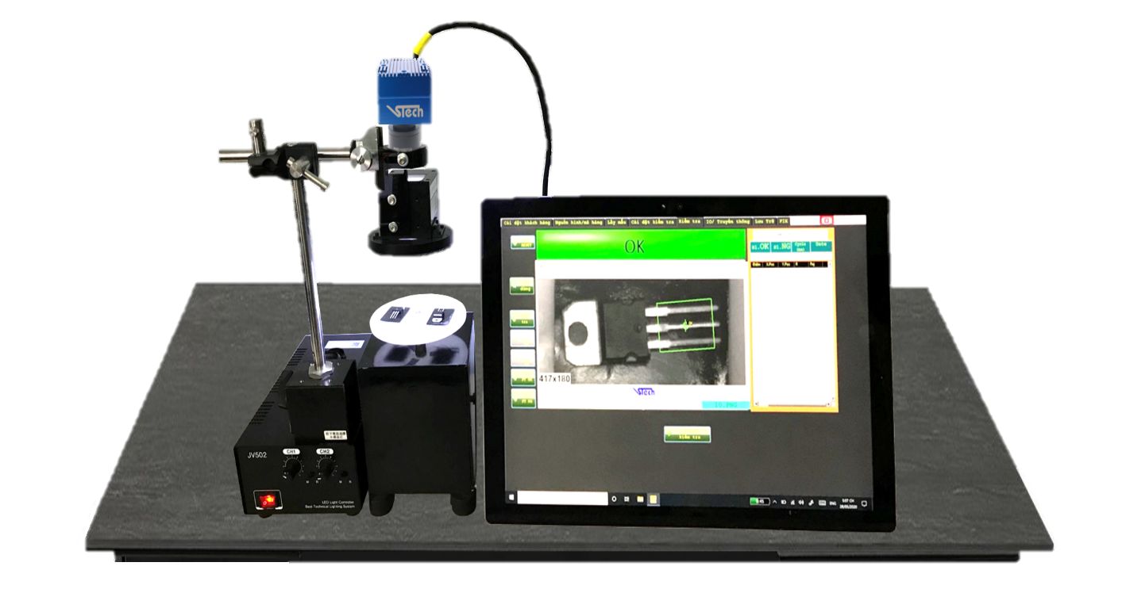
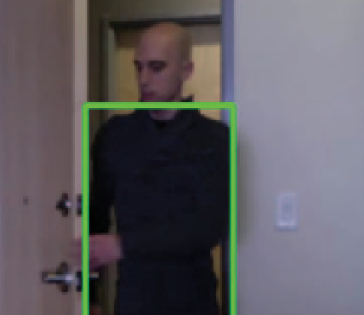
Xử lý ảnh có rất nhiều ứng dụng trong đời sống và công nghiệp, bao gồm:
1. Truyền thông: Xử lý ảnh được sử dụng trong các ứng dụng truyền thông như video, TV, phim ảnh, và video game.
2. Y tế: Xử lý ảnh được sử dụng trong y tế để chẩn đoán bệnh, theo dõi sự phát triển của bệnh, hỗ trợ phẫu thuật và thiết kế phương pháp điều trị.
3. An ninh: Xử lý ảnh được sử dụng để giám sát, phát hiện, và nhận dạng các hoạt động và đối tượng bất thường trong các hệ thống an ninh.
4. Công nghiệp: Xử lý ảnh được sử dụng trong các ứng dụng công nghiệp để kiểm soát chất lượng sản phẩm, kiểm tra sự đúng đắn của các linh kiện và phát hiện lỗi sản xuất.
5. Tự động hóa: Xử lý ảnh được sử dụng để cải thiện hiệu suất của các hệ thống tự động hóa, bao gồm robot, máy in, máy quét, và các hệ thống thị giác máy.
6. Tài chính: Xử lý ảnh được sử dụng để phân tích dữ liệu và tạo ra các chỉ số tài chính, đặc biệt là trong thị trường chứng khoán.
7. Địa lý: Xử lý ảnh được sử dụng để tạo bản đồ, định vị, và phân tích dữ liệu địa lý.
8. Trò chơi điện tử: Xử lý ảnh được sử dụng để tạo ra hiệu ứng đồ họa, giúp cho trò chơi điện tử trở nên hấp dẫn và chân thật hơn.
Ngoài ra, xử lý ảnh còn có rất nhiều ứng dụng khác như xử lý ảnh mỹ thuật, xử lý ảnh văn hóa, xử lý ảnh khảo cổ học, và nhiều ứng dụng khác.
TRƯỜNG ĐH SƯ PHẠM KỸ THUẬT VĨNH LONG
Ứng dụng
Các ứng dụng của xử lý ảnh rất đa dạng, từ việc chỉnh sửa ảnh cá nhân, sản xuất phim, truyền thông đến các ứng dụng y tế và khoa học.
Ví dụ : Y học, công nghiệp, an ninh, tự động hóa, tài chính, ….

Slide 6
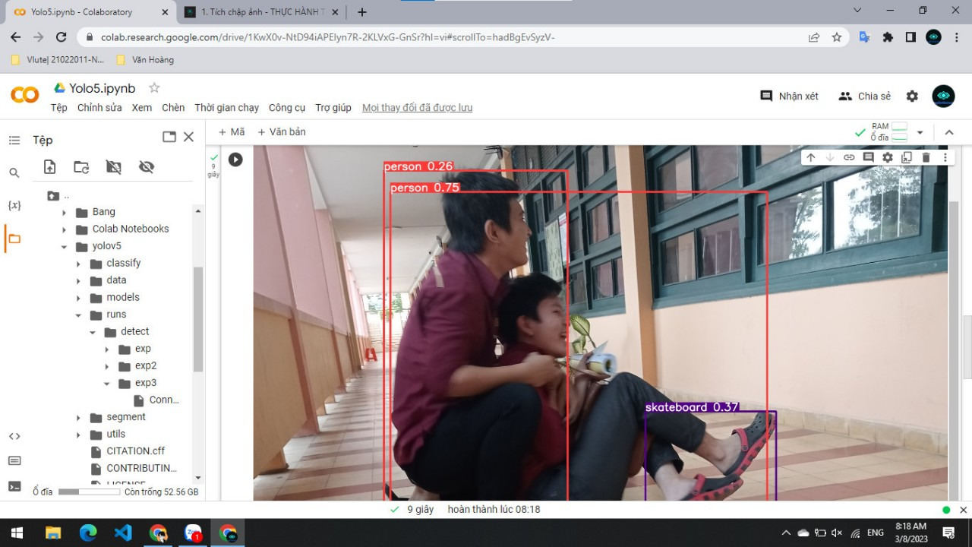
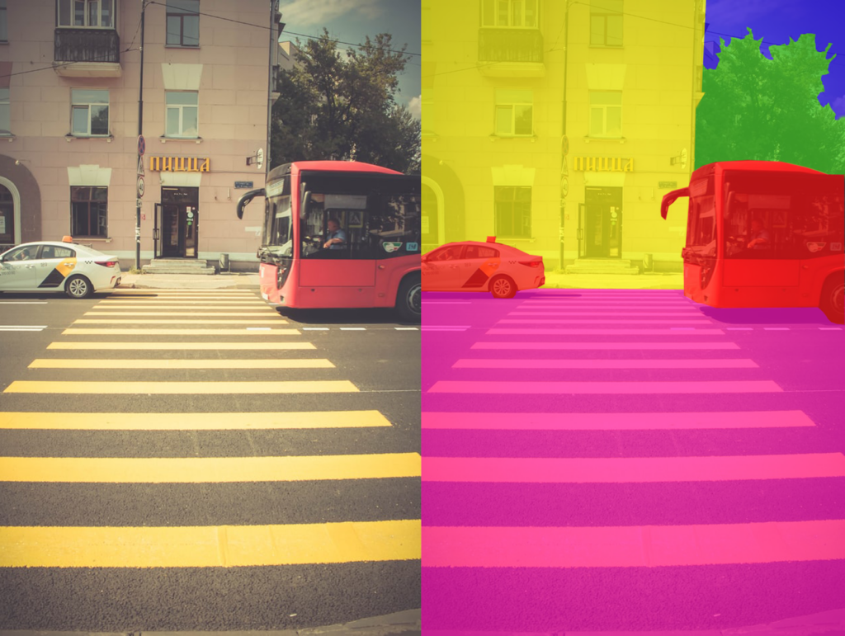
TRƯỜNG ĐH SƯ PHẠM KỸ THUẬT VĨNH LONG
I. GIỚI THIỆU PHÂN ĐOẠN ẢNH
Phân đoạn là phương pháp phân chia hình ảnh kỹ thuật số thành các nhóm con được gọi là phân đoạn ảnh, làm giảm độ phức tạp của hình ảnh và cho phép xử lý hoặc phân tích thêm từng phân đoạn hình ảnh.
Về mặt kỹ thuật, phân đoạn là gán nhãn cho các pixel để xác định đối tượng, con người hoặc các yếu tố quan trọng khác trong ảnh.

Slide 7
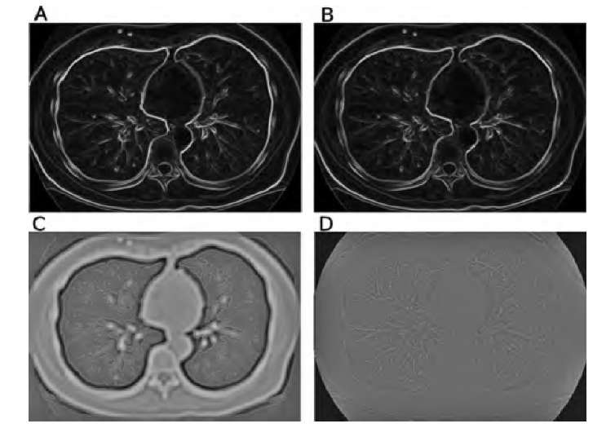
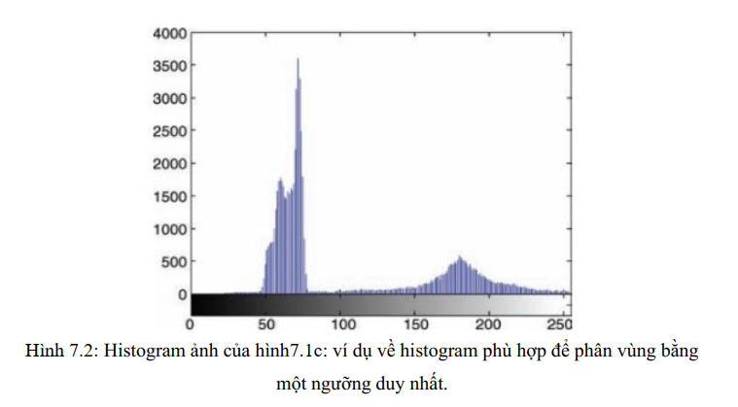
TRƯỜNG ĐH SƯ PHẠM KỸ THUẬT VĨNH LONG
II. GIỚI THIỆU PHÂN ĐOẠN DỰA TRÊN CƯỜNG ĐỘ
Phân đoạn dựa trên cường độ là một quá trình chia hình ảnh thành nhiều phân đoạn dựa trên các giá trị cường độ của các pixel của nó. Kỹ thuật này được sử dụng rộng rãi trong các ứng dụng xử lý hình ảnh và thị giác máy tính.

Slide 8
TRƯỜNG ĐH SƯ PHẠM KỸ THUẬT VĨNH LONG
III. CÁC PHƯƠNG PHÁP PHÂN ĐOẠN
1. Phân ngưỡng ảnh
2. Ngưỡng đơn
3. Ngưỡng kép
4. Phân ngưỡng cục bộ
4. Phân ngưỡng cục bộ
5. Phân ngưỡng toàn cục
6.Các thách thức & phương hướng

Slide 9

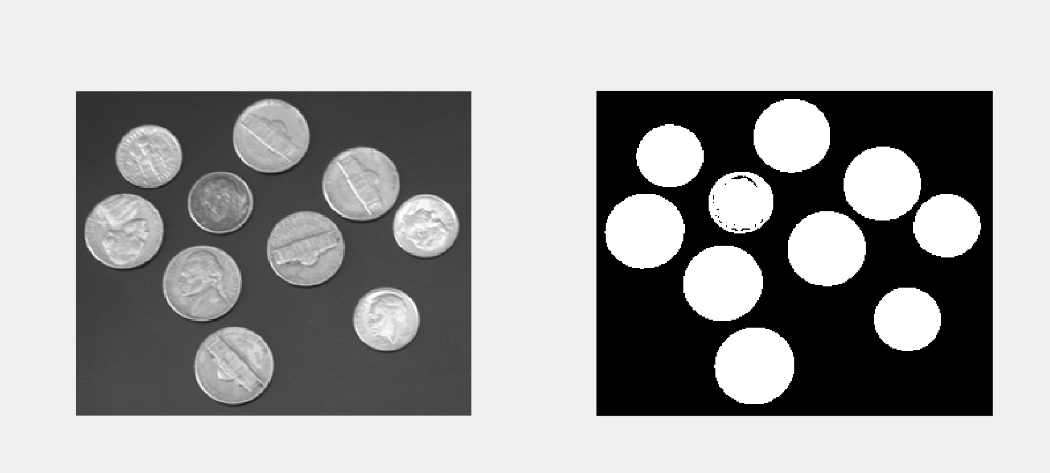
TRƯỜNG ĐH SƯ PHẠM KỸ THUẬT VĨNH LONG
1. Phân ngưỡng ảnh
Là phương pháp cơ bản trong xử lý ảnh, để tạo một ảnh nhị phân từ một ảnh đa mức xám hay ảnh màu.
Thường dùng để tách các vật thể ra khỏi nền để hỗ trợ quá trình xử lý ảnh
Trong Matlab, chúng ta có thể sử dụng hàm imbinarize để thực hiện phân ngưỡng ảnh.

Slide 10
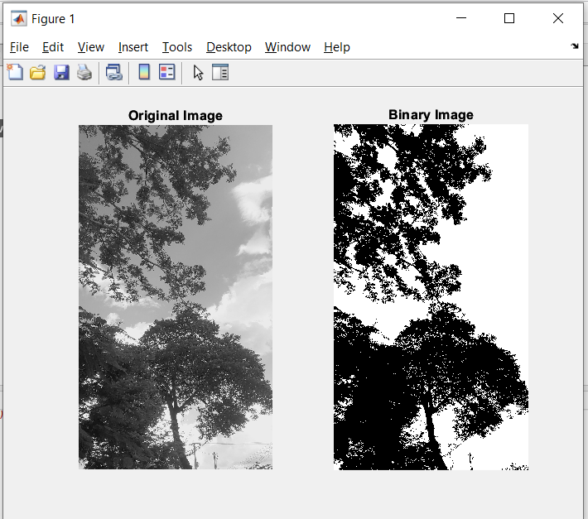
TRƯỜNG ĐH SƯ PHẠM KỸ THUẬT VĨNH LONG
2. Ngưỡng đơn
Ngưỡng đơn còn được gọi là ngưỡng nhị phân. Kỹ thuật này đặt một giá trị ngưỡng và so sánh từng pixel với giá trị ngưỡng cụ thể đó.
Nếu giá trị pixel nhỏ hơn hoặc bằng ngưỡng được chỉ định, thì giá trị pixel được đặt thành 0 hoặc giá trị tối đa.

Slide 11
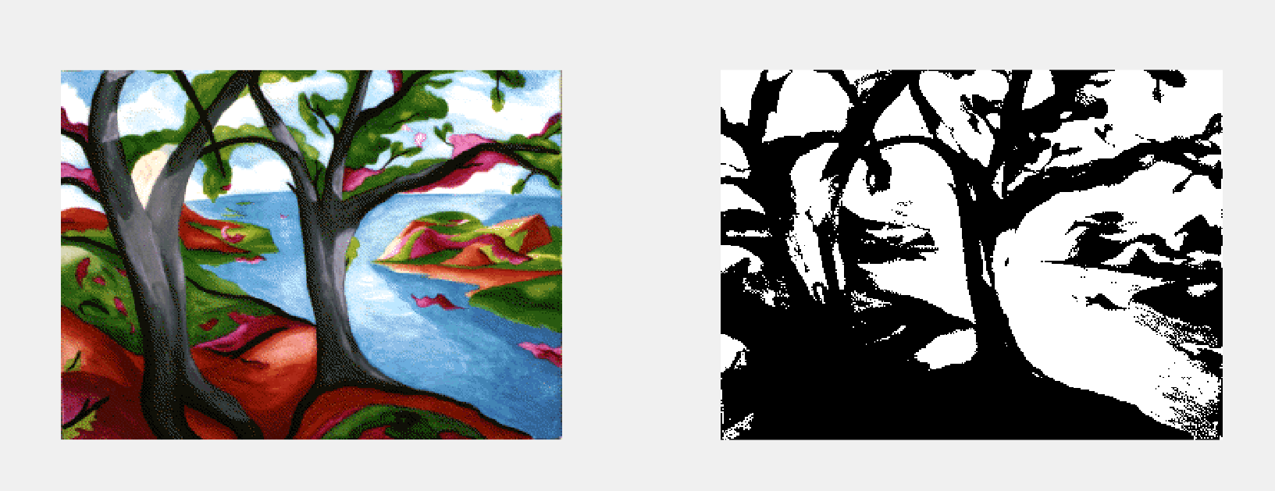
TRƯỜNG ĐH SƯ PHẠM KỸ THUẬT VĨNH LONG
Ta lấy ngưỡng cụ thể là 100
>100 thì pixel đó = 255 <=100 thì = 0
2. Ngưỡng đơn
img=imread('coins.png');
subplot(1,2,1)
imshow(img)
subplot(1,2,2)
imshow(img>100)
[img,map]=imread('trees.tif');
new=ind2gray(img,map);
subplot(1,2,1)
imshow(img)
subplot(1,2,2)
imshow(new>100)
Trong Matlab, chúng ta có thể sử dụng hàm imbinarize để thực hiện phân ngưỡng ảnh.

Slide 12
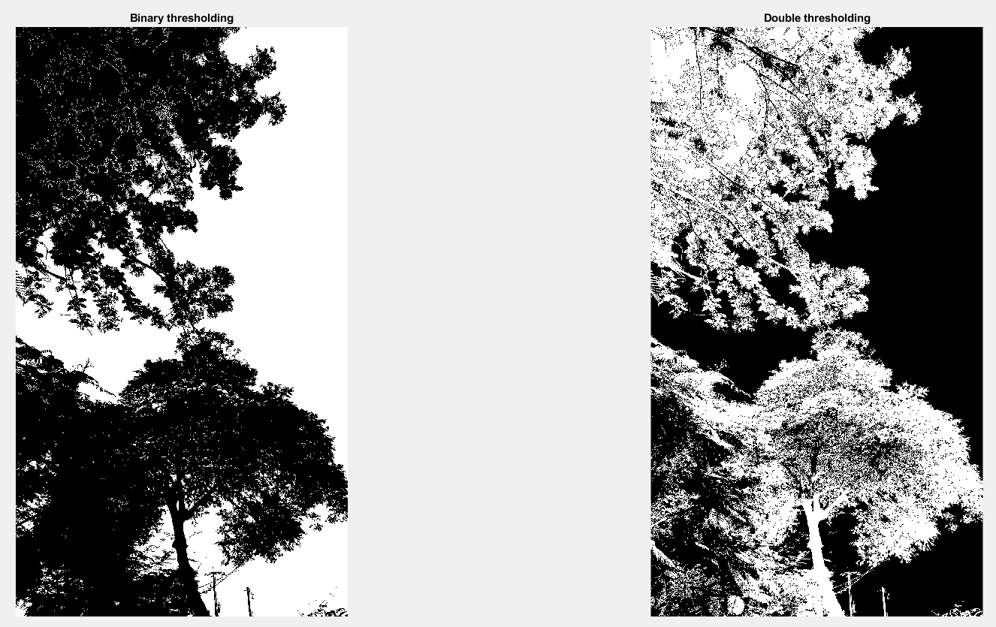
TRƯỜNG ĐH SƯ PHẠM KỸ THUẬT VĨNH LONG
3. Ngưỡng kép
Ngưỡng đơn Ngưỡng kép
Là phương pháp phân ngưỡng ảnh bằng cách áp dụng hai ngưỡng thay vì một ngưỡng duy nhất như trong phân ngưỡng đơn.
Các điểm ảnh trong ảnh có giá trị lớn hơn ngưỡng trên sẽ được coi là ảnh nền, và các điểm ảnh có giá trị nhỏ hơn ngưỡng dưới sẽ được coi là đối tượng.

Slide 13
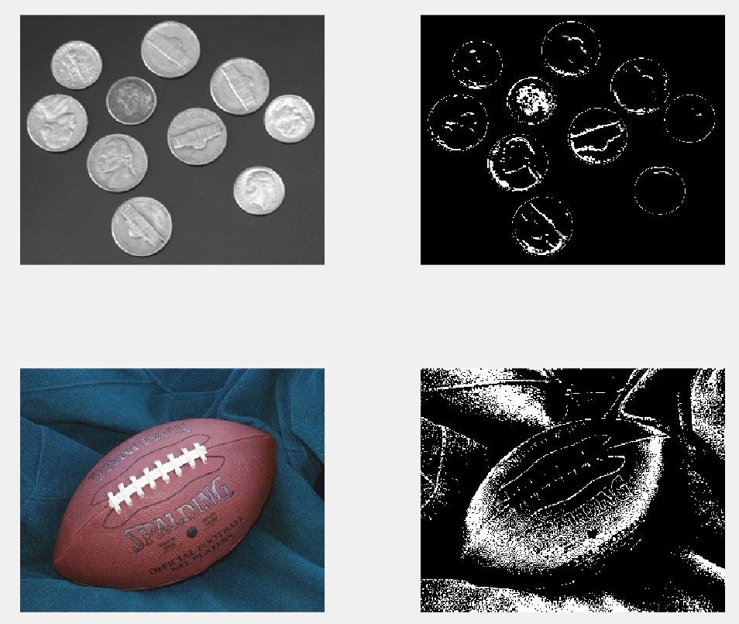
TRƯỜNG ĐH SƯ PHẠM KỸ THUẬT VĨNH LONG
3. Ngưỡng kép
Phương pháp phân ngưỡng kép được sử dụng phổ biến trong các ứng dụng nhận diện đối tượng, phát hiện biên và trích xuất đặc trưng.
img=imread('coins.png');
subplot(2,2,1)
imshow(img)
subplot(2,2,2)
imshow((img>130)&(img<160))
img=imread('football.jpg');
new=rgb2gray(img)
subplot(2,2,3)
imshow(img)
subplot(2,2,4)
imshow((new>70)&(new<100))

Slide 14
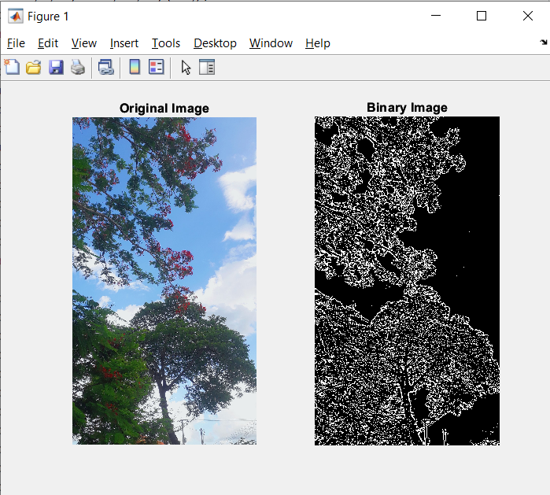
TRƯỜNG ĐH SƯ PHẠM KỸ THUẬT VĨNH LONG
4. Phân ngưỡng cục bộ
Ngưỡng cục bộ là phương pháp phân ngưỡng ảnh thông qua việc chia ảnh thành các vùng con và áp dụng ngưỡng ảnh tại mỗi vùng con đó.
Phương pháp ngưỡng cục bộ giúp xử lý hiệu quả các ảnh có độ tương phản thấp hoặc phức tạp, đồng thời cải thiện khả năng phân loại đối tượng trong ảnh.

Slide 15
TRƯỜNG ĐH SƯ PHẠM KỸ THUẬT VĨNH LONG
4. Phân ngưỡng cục bộ
img = imread('2.jpg');
img_gray = rgb2gray(img);
window_size = 21;
threshold = adaptthresh(img_gray, 0.5, ‘NeighborhoodSize’, window_size);
img_binary = imbinarize(img_gray, threshold);
figure;
subplot(1, 2, 1);
imshow(img);
title('Original Image');
subplot(1, 2, 2);
imshow(img_binary);
title('Binary Image');

Slide 16
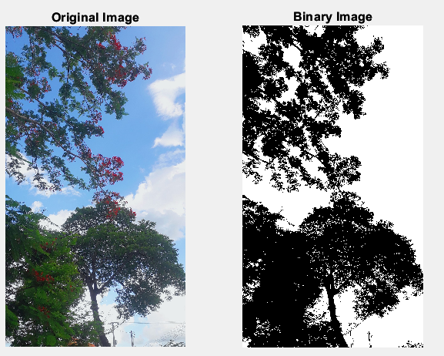
TRƯỜNG ĐH SƯ PHẠM KỸ THUẬT VĨNH LONG
5. Phân ngưỡng toàn cục
Ngưỡng toàn cục là phương pháp ngưỡng hình ảnh dựa trên một giá trị ngưỡng duy nhất được áp dụng trên toàn bộ ảnh.
Phương pháp ngưỡng toàn cục là phương pháp đơn giản và nhanh chóng, tuy nhiên nó không phù hợp với các ảnh có độ tương phản thấp hoặc có nhiễu.

Slide 17
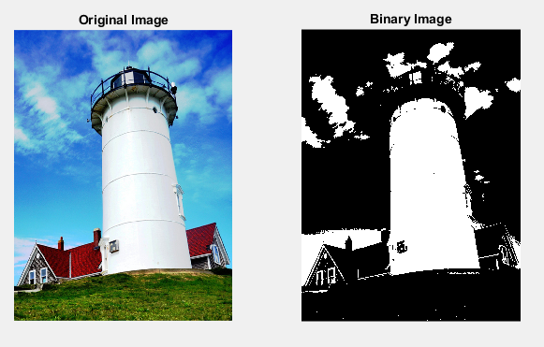
TRƯỜNG ĐH SƯ PHẠM KỸ THUẬT VĨNH LONG
5. Phân ngưỡng toàn cục
img = imread('lighthouse.png');
img_gray = rgb2gray(img);
threshold = 170;
img_binary = imbinarize(img_gray, threshold/255); % áp dụng ngưỡng
figure;
subplot(1, 2, 1);
imshow(img);
title('Original Image');
subplot(1, 2, 2);
imshow(img_binary);
title('Binary Image');

Slide 18
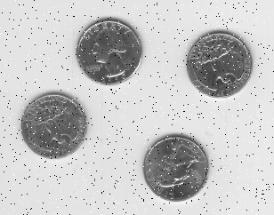
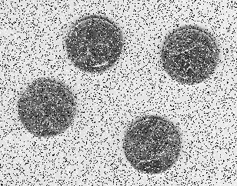
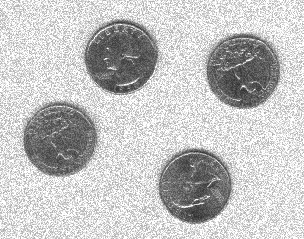
TRƯỜNG ĐH SƯ PHẠM KỸ THUẬT VĨNH LONG
6. Các thách thức & phương hướng
Phân ngưỡng ảnh là một kỹ thuật đơn giản nhưng mạnh mẽ để phân đoạn hình ảnh. Tuy nhiên, nó cũng có một số thách thức. Những thách thức này bao gồm:
Nhiễu: Nhiễu do nhiều yếu tố gây ra, chẳng hạn như ánh sáng kém hoặc bụi. Nhiễu có thể khiến các pixel có giá trị không đại diện cho hình ảnh thực tế.

Slide 19



TRƯỜNG ĐH SƯ PHẠM KỸ THUẬT VĨNH LONG
6. Các thách thức & phương hướng
Loại bỏ nhiễu: Có thể loại bỏ nhiễu bằng nhiều kỹ thuật khác nhau, chẳng hạn như lọc trung bình hoặc lọc Gaussian…

Slide 20
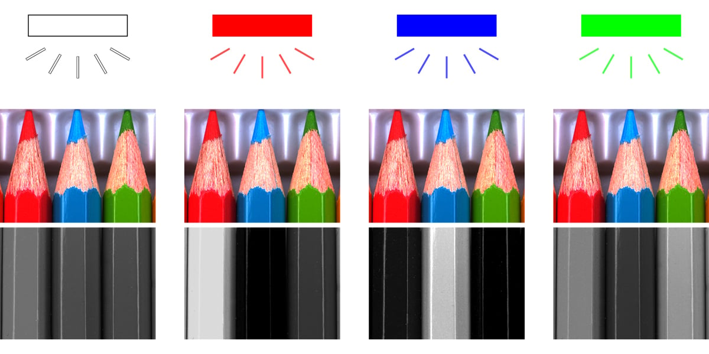
TRƯỜNG ĐH SƯ PHẠM KỸ THUẬT VĨNH LONG
6. Các thách thức & phương hướng
Chiếu sáng không đều: Chiếu sáng không đồng đều cũng có thể gây ra vấn đề với ngưỡng hình ảnh. Chiếu sáng không đồng đều xảy ra khi các phần khác nhau của hình ảnh được chiếu sáng khác nhau.

Slide 21
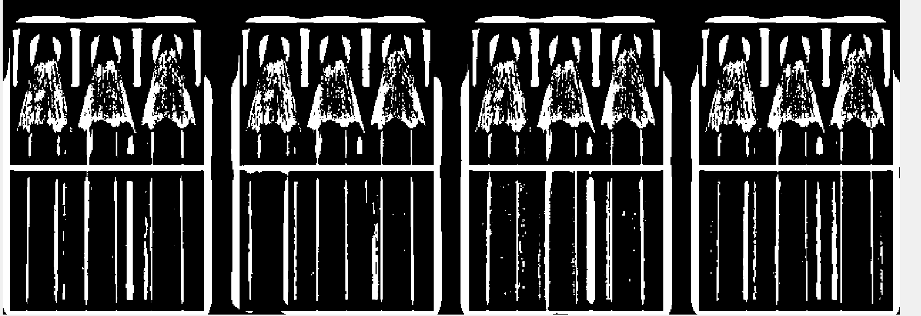
TRƯỜNG ĐH SƯ PHẠM KỸ THUẬT VĨNH LONG
6. Các thách thức & phương hướng
Ngưỡng cục bộ: ngưỡng cục bộ sử dụng một ngưỡng khác nhau cho mỗi pixel trong một hình ảnh, dựa trên giá trị của các pixel trong vùng lân cận của nó. Điều này có thể giúp cải thiện kết quả tạo ngưỡng trong ảnh có độ sáng không đồng đều.

Slide 22
Bạn có câu hỏi nào không?
Hãy gửi cho chúng tôi! Hy vọng bạn đã học được thêm đều mới mẻ.

